Slide 1
МЕТОДИСТ.САЙТ
Алгоритм решения задач по динамике
физика. 10 класс

Slide 3
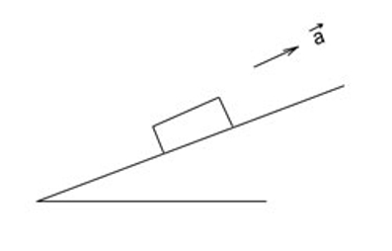
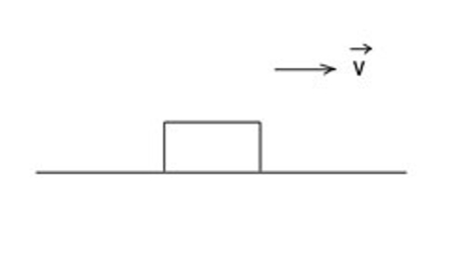
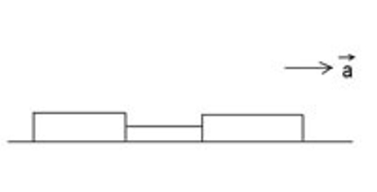
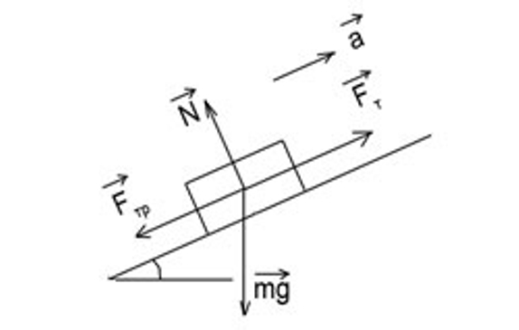
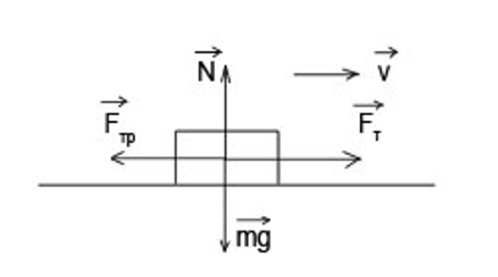
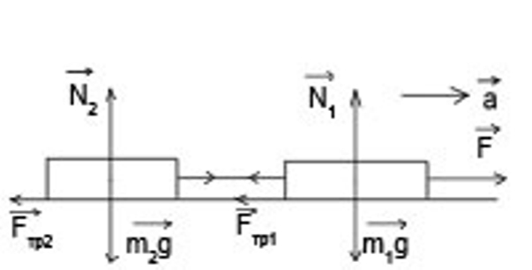
Рисунок .Чертеж
2. Указать все силы,действующие на тело

Slide 4
3.Записать закон Ньтона в векторной форме

Slide 5
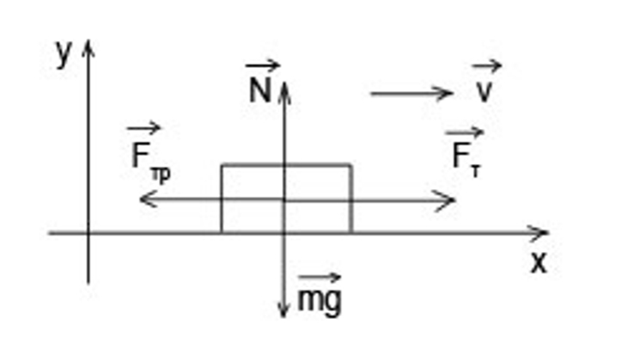
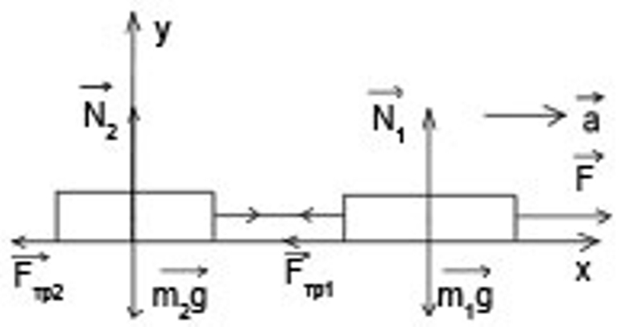
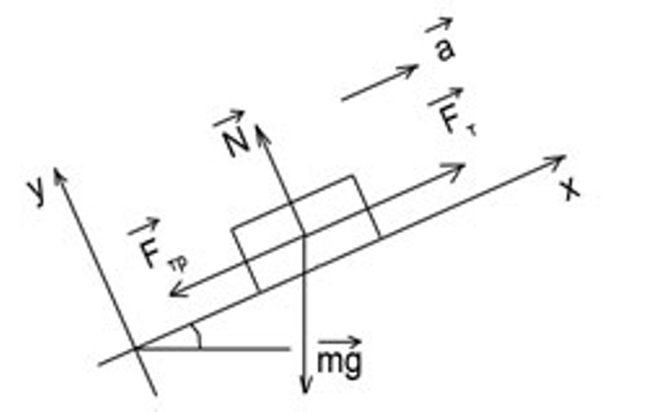
4. Выбрать удобное направление координатных осей

Slide 6
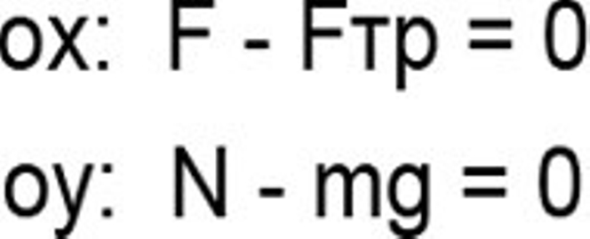
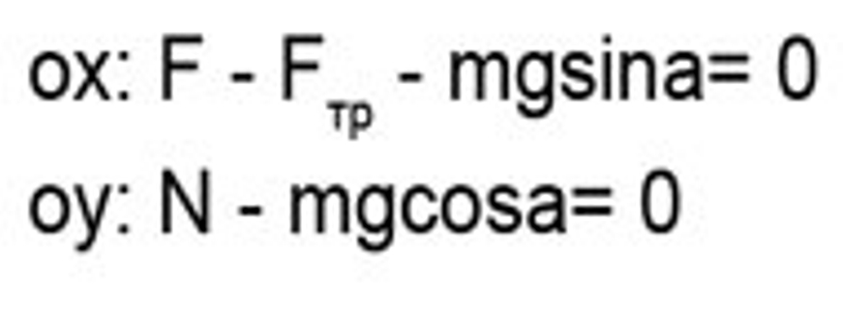
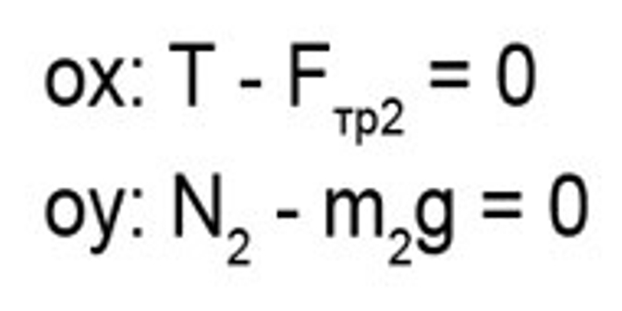
Рис1.
5.Спроецировать на координатные оси
Рис 2
Рис 3

Slide 7
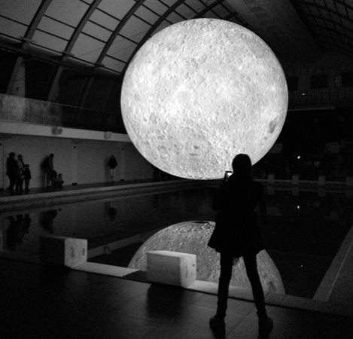
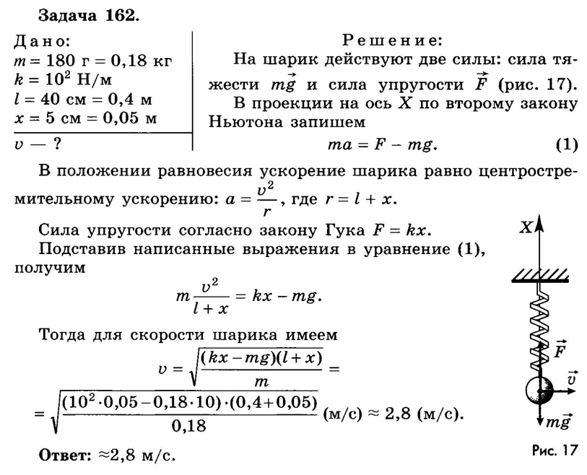
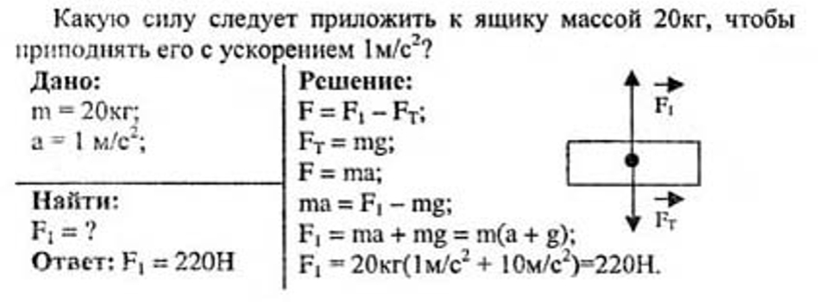
6.Записать дополнительные кинематические уравнения и формулы для определения сил.
7.Решить систему уравнений и найти все величины.
Примеры

